Slide 1
Edukativno – ekološki projekt „Želim stablo“ 2018.
Petra Smokrović
Marta Parić
Marija Dokoza
Petra Adžić
Iva Tomić

Slide 2
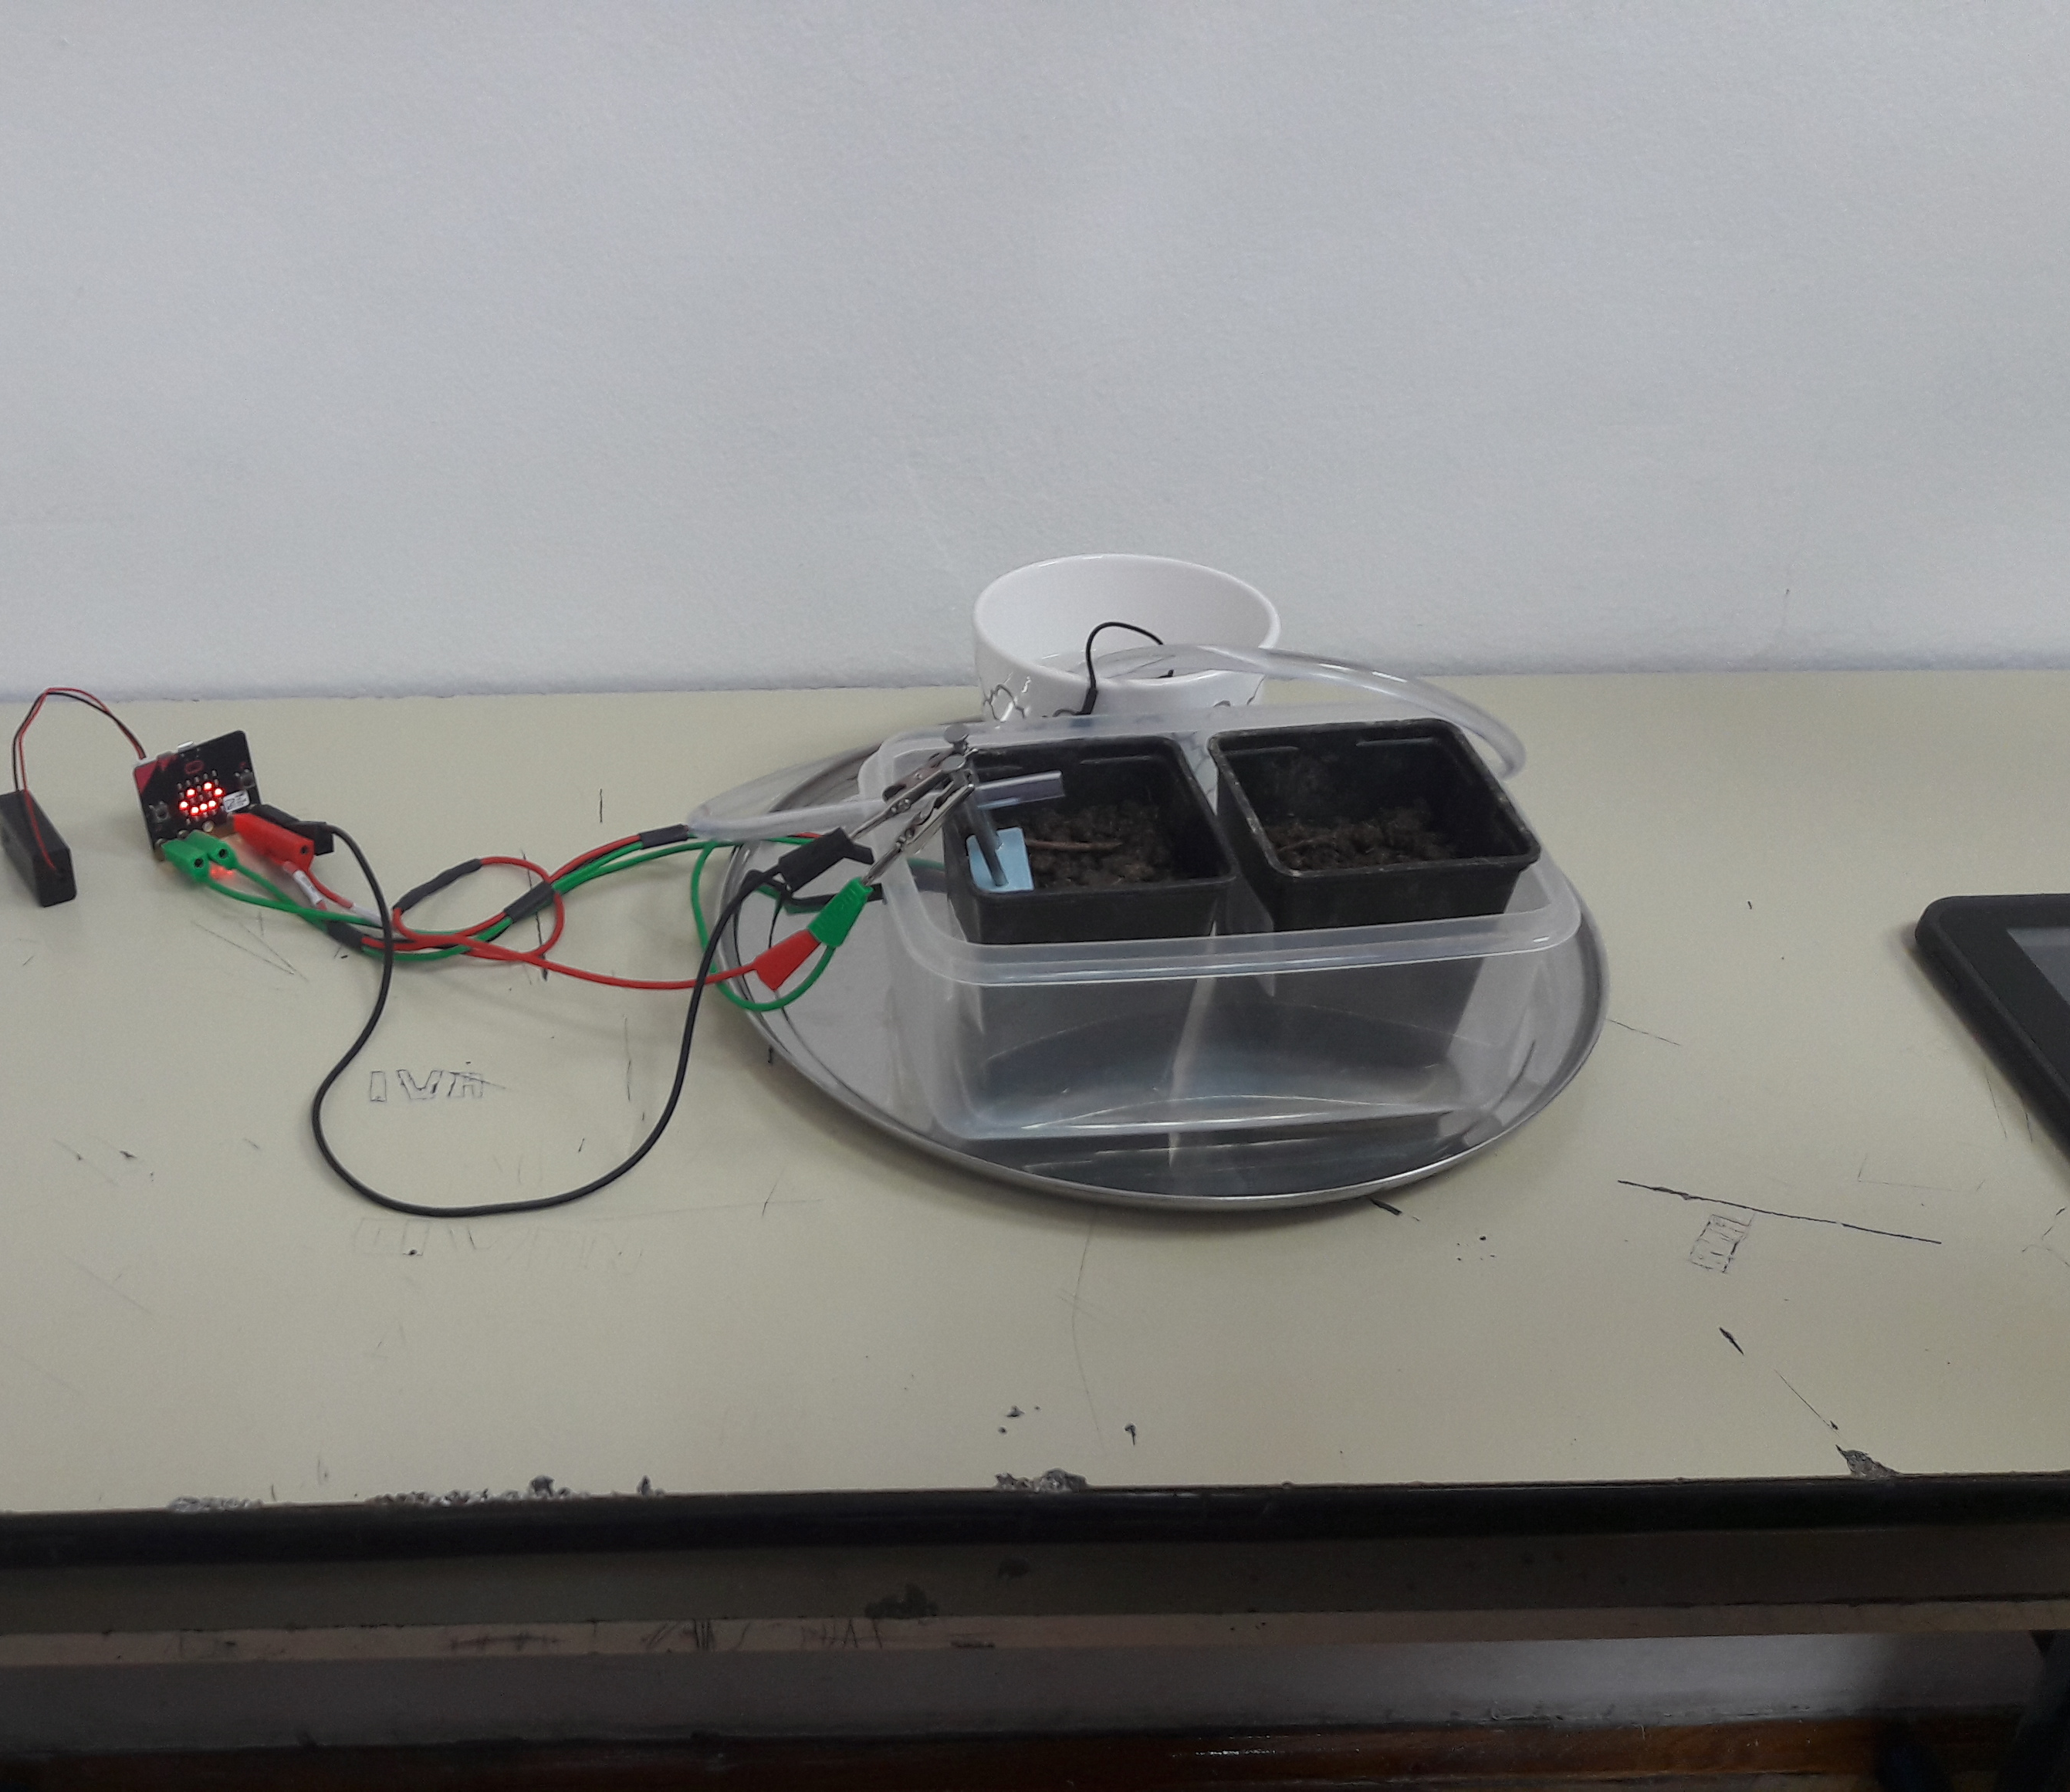
Projekt OŠ Starigrad
Projekt OŠ Starigrad sastojao se od praćenja rasta i razvoja biljke graha u određenom vremenskom razdoblju. Zapažanje promjena je praćeno i bilježeno prema zadanim mjerilima na tjednoj bazi (fotografije, tablični prikaz).

Slide 3

VAŽNOST PROJEKTA
Osim edukativne komponente projekt promiče važnost očuvanja prirode te razvija ekološku svijest kod učenika.

Slide 4
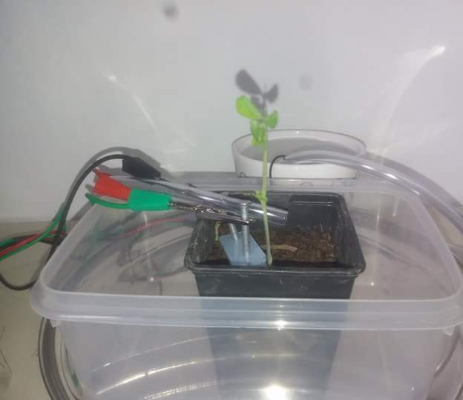
CILJ PROJEKTA:
Iz sjemenki graha uzgojiti biljke te uočiti eventualne razlike u razvoju biljke koju su učenici samostalno zalijevali i one čije je zalijevanje upravljano pomoću micro:bita.

Slide 5
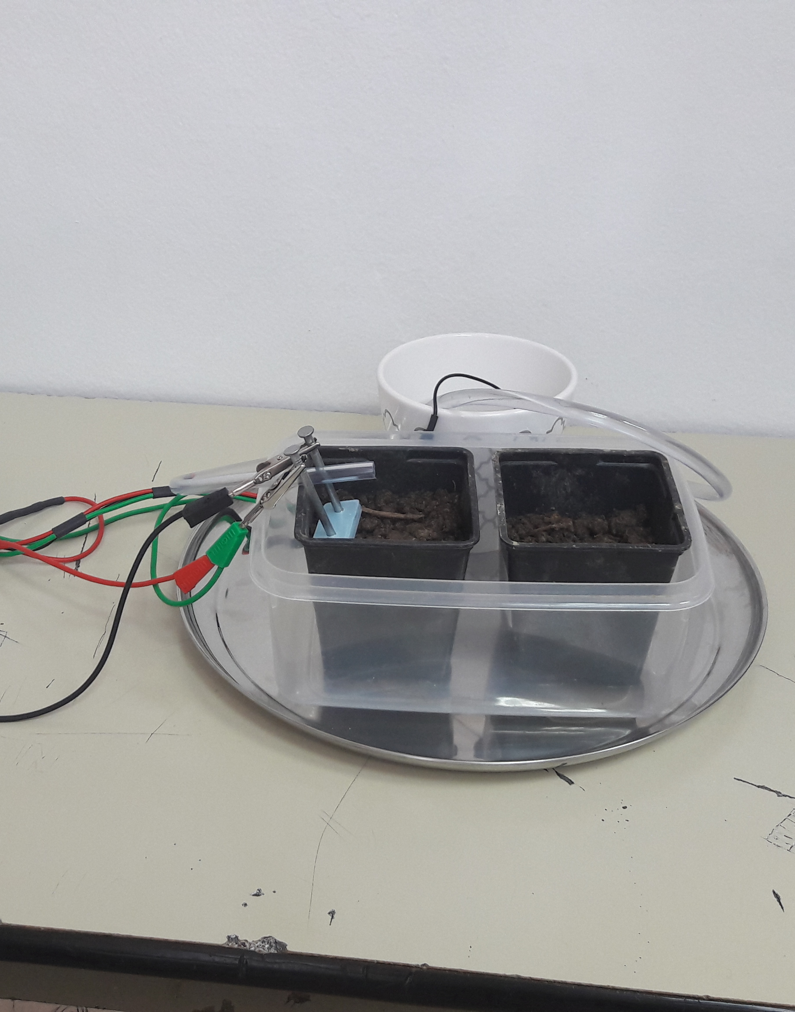
SUDIONICI PROJEKTA:
učenici šestog razreda te sudionici izvannastavne skupine Mladi tehničari i Mladi informatičari uz vodstvo predmetnih učiteljica biologije, informatike i tehničke kulture

Slide 6
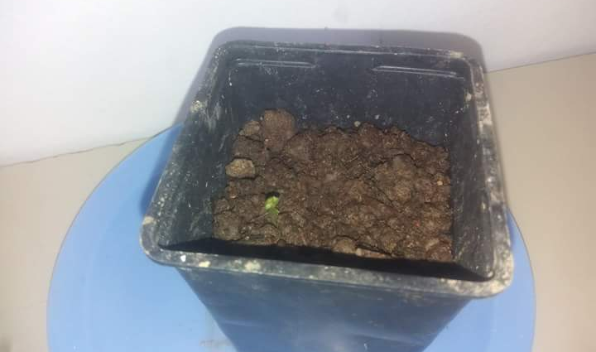
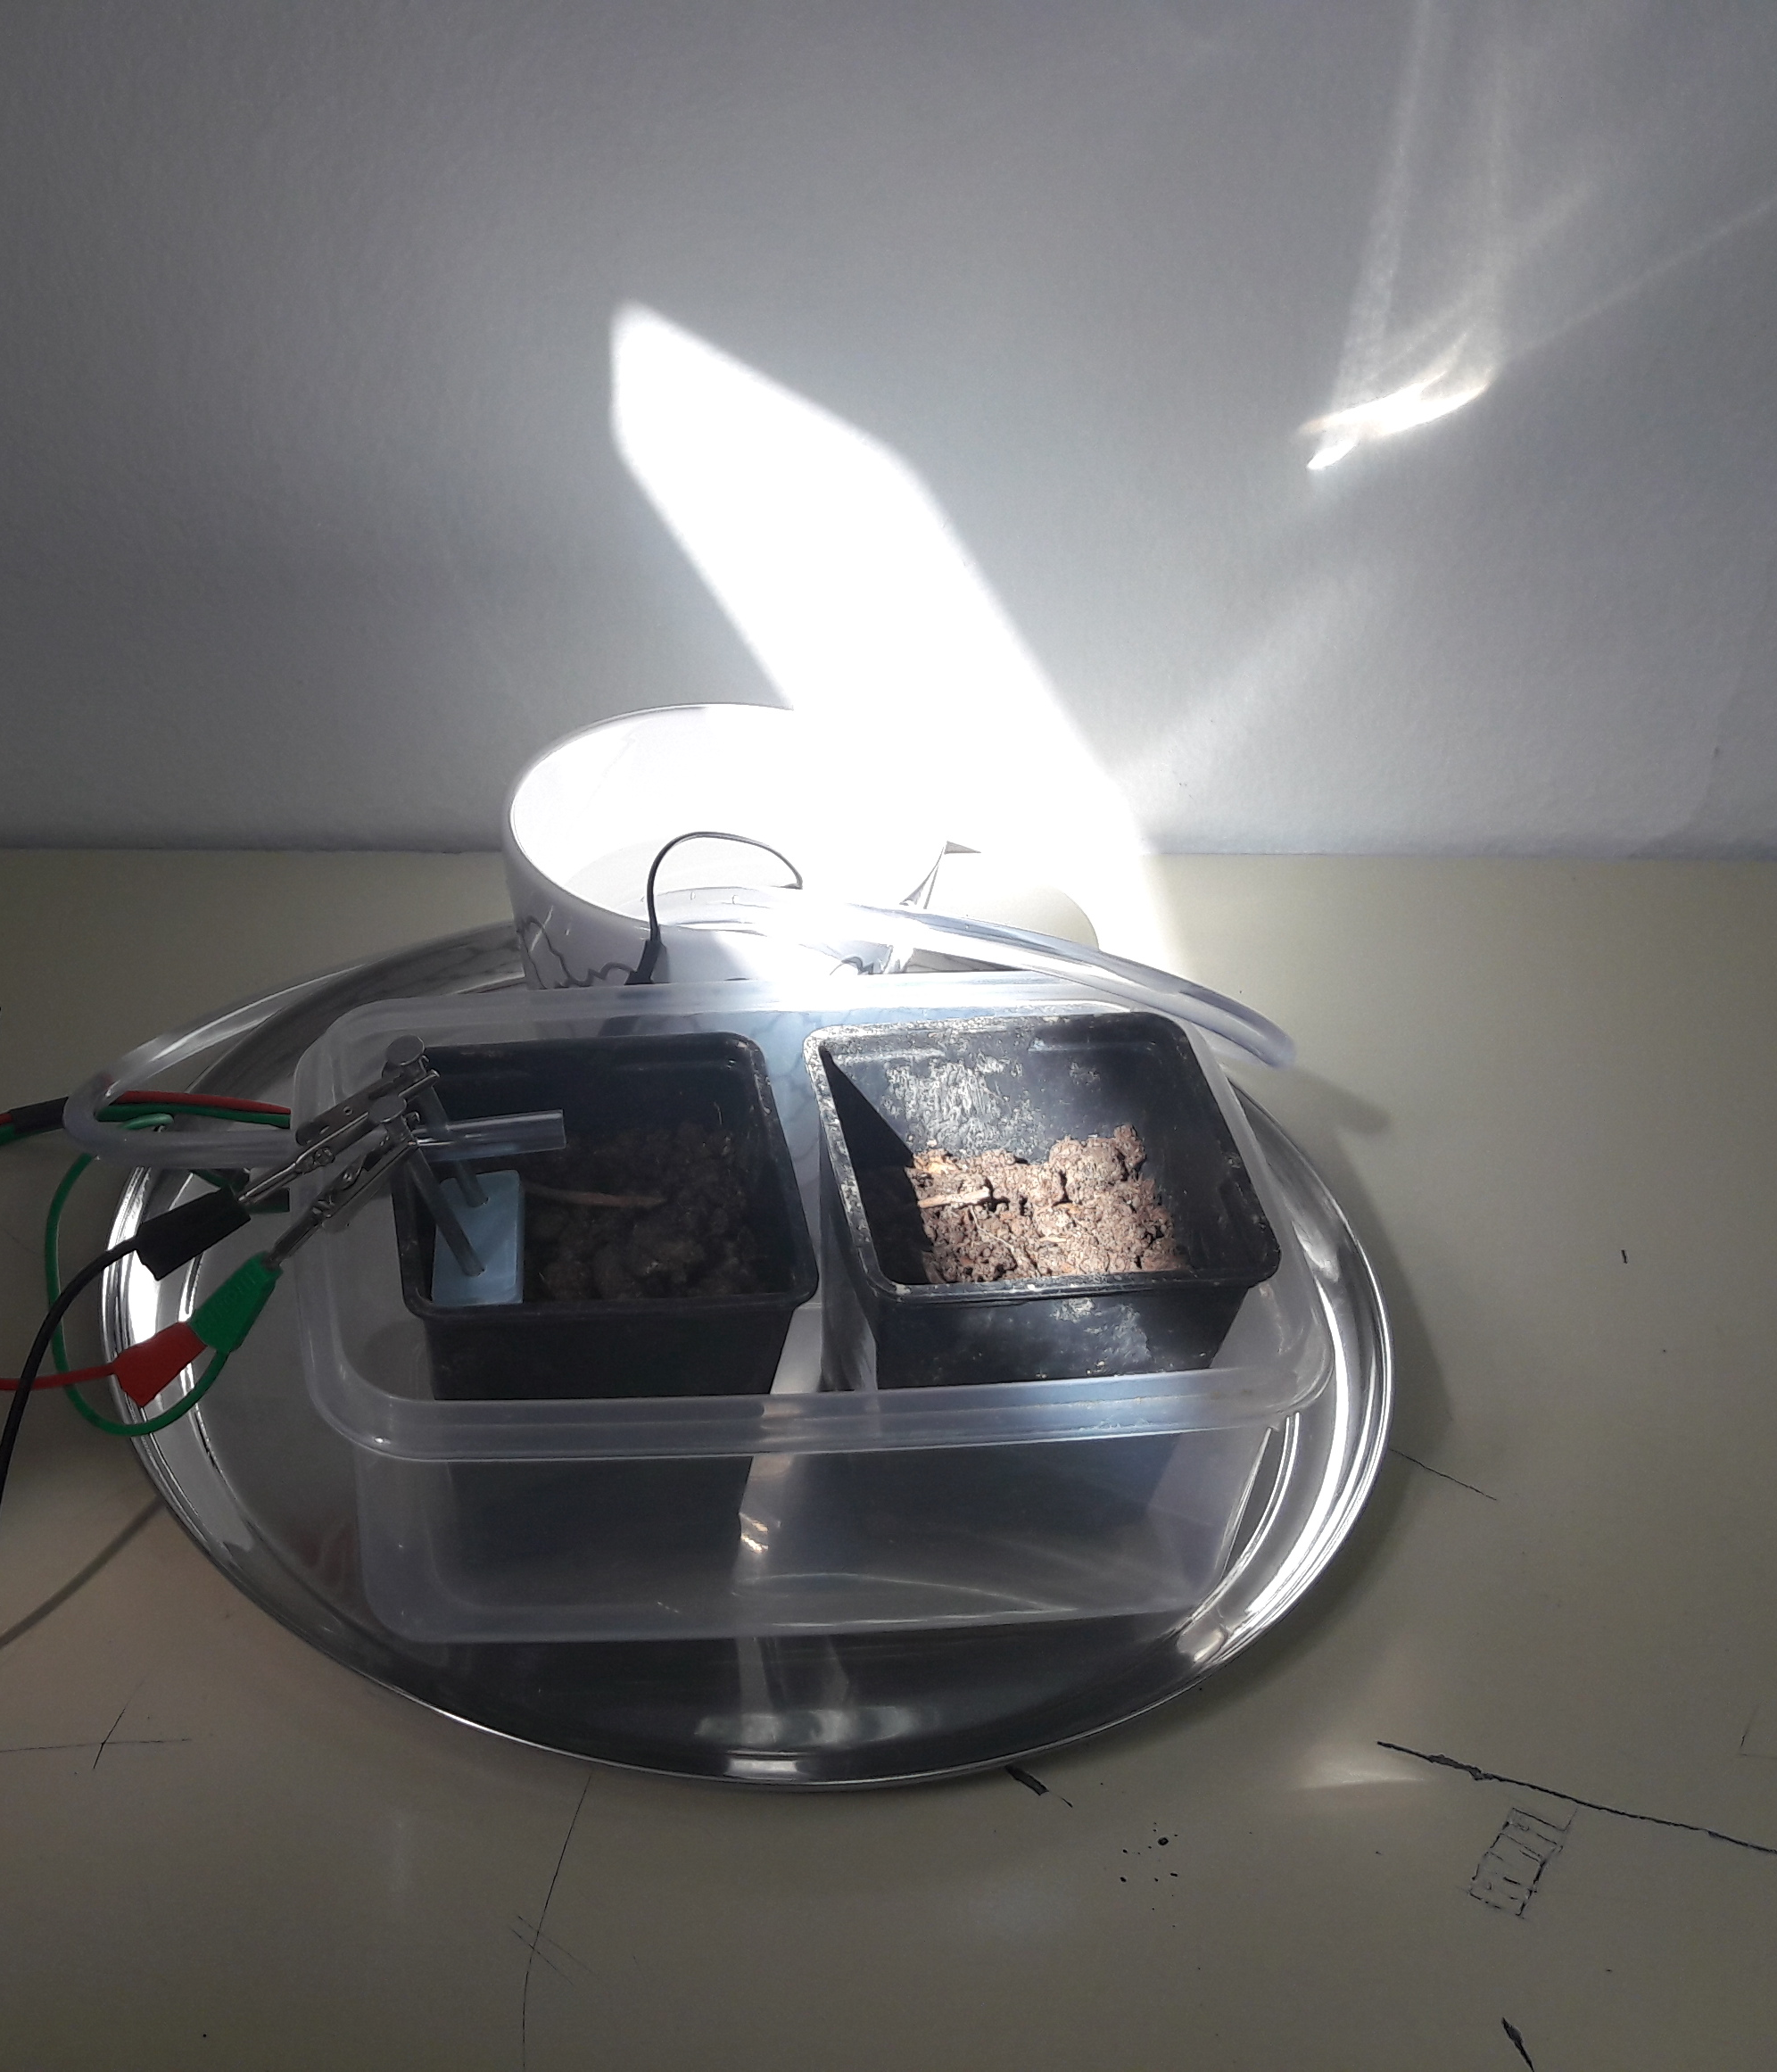
PLAN PROVEDBE
Učenici su na nastavi tehničke kulture i informatike programirali micro:bit koji se koristio za automatsko zalijevanje biljke te izradili popratnu dokumentaciju (fotografije, video uradak, PowerPoint prezentacija).
Na nastavi biologije učenici su pratili razvoj biljaka te vodili dnevnik zapažanja u kojem su bilježiti klijanje i razvoj biljaka te analizirali dobivene rezultate.

Slide 7
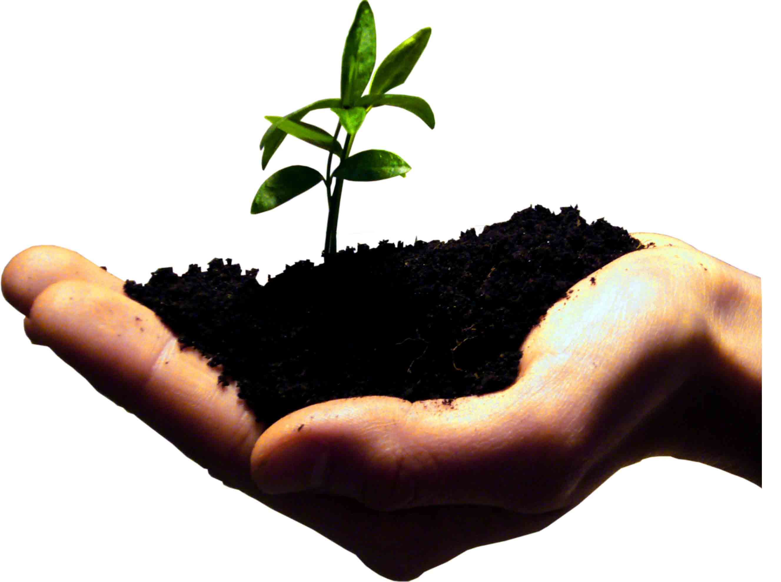
Metode
Posadili smo 2 sjemenke graha i pratili njihov rast tijekom 3 tjedna, pri čemu je jednu biljku zalijevao microbit, a drugu su učenici zalijevali ručno prema svojoj procjeni i mogućnostima.

Slide 8
Rezultati istraživanja
Visina biljke - microbit (cm) | Visina biljke bez microbita (cm)
0 | 0
1 | 0
4 | 1,2
8 | 2,5
10 | 3,2
13 | 4
14 | 4,3
16 | 4,7
17 | 4,9

Slide 9
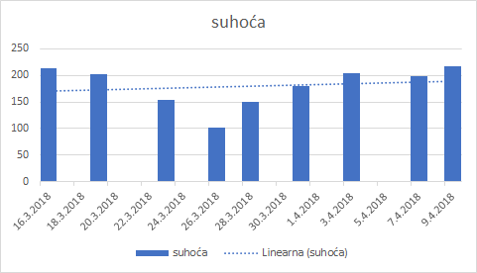
Rezultati istraživanja

Slide 10
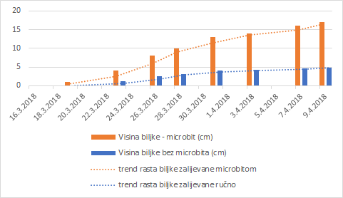
Rezultati istraživanja

Slide 11
Zaključak
Zalijevanje uz pomoć microbita osigurava konstantnu razinu vlažnosti tla što pogoduje razvoju biljke i biljke imaju puno bolje uvjete za rast od biljaka zalijevanih ručno.

Slide 12
